Slide 2
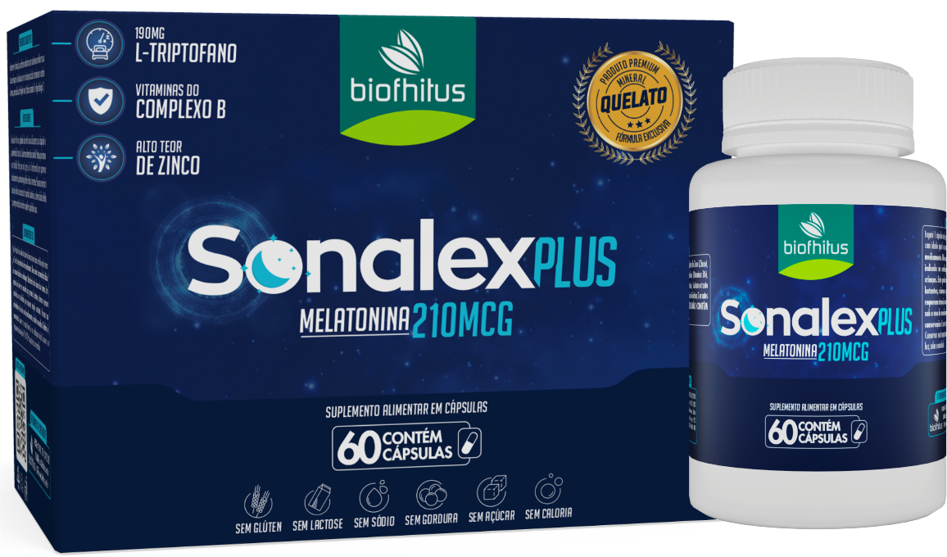

Slide 4
SONALEX PLUS é um suplemento nutricional que combina uma dosagem segura de melatonina com nutrientes envolvidos na sua síntese endógena.
A melatonina na sua forma ativa está pronta para fazer seu efeito no organismo e os demais nutrientes metabolizarão a serotonina e melatonina endógena, ou seja, produzida pelo organismo.

Slide 5
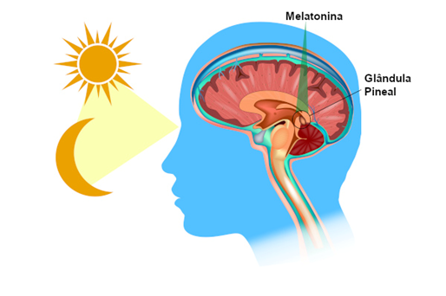
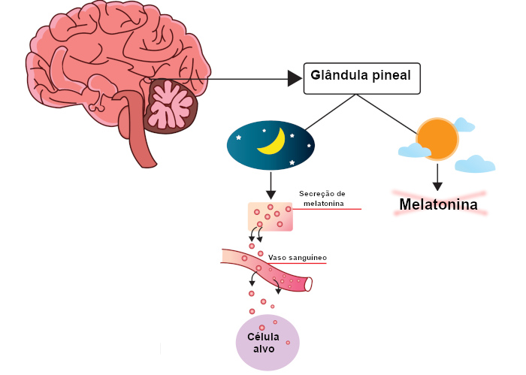
CONTRIBUI COM SONO REPARADOR
A MELATONINA é o hormônio responsável por induzir o sono. É produzida pela glândula pineal, localizada em nosso cérebro. Ela é conhecida também por “hormônio do sono”.
A glândula pineal responde a estímulos luminosos:
Em ausência de luz, há a ativação na produção de melatonina.
A noite, a AUSÊNCIA de luz ESTIMULA a produção do HORMÔNIO DO SONO.

Slide 6
AUXILIA NA REDUÇÃO DA INSÔNIA
O TRIPTOFANO é precursor do neurotransmissor serotonina, responsável por ESTABILIZAR distúrbios do sono, humor, apetite, entre outros.
Depois de entrar no cérebro, o Triptofano é convertido em SEROTONINA através de um processo mediado por enzimas, as quais necessitam, entre outros nutrientes, de ZINCO, VITAMINA B6 e VITAMINA C, para ter atividade.

Slide 7
AUXILIA NA REDUÇÃO DA INSÔNIA
O mineral ZINCO é essencial para que o estômago esteja com o pH ideal para a absorção do Triptofano. Para que o aminoácido ingerido possa ser direcionado em maior concentração para a SÍNTESE DE SEROTONINA.
É necessário que o organismo não esteja deficiente da vitamina B3 (Niacina), pois, se houver deficiência de vitamina B3 pelo organismo, o Triptofano será desviado para a via de síntese de Niacina.

Slide 8
AUXILIA NA REDUÇÃO DE INSÔNIA
CONTRIBUI COM O SONO REPARADOR
É UM SUPLEMENTO ALIMENTAR E PODE INGERIDO TODOS OS DIAS
NÃO É UM MEDICAMENTO E NÃO CAUSA DEPENDÊNCIA

Slide 9
Indicado para homens e mulheres com idade igual ou maior que 19 anos, que têm dificuldade para dormir a noite, atrapalhando seu rendimento no dia seguinte.
Este produto não deve ser consumido por gestantes, lactantes, crianças e pessoas envolvidas em atividades que requerem atenção constante. Pessoas com enfermidades e/ou sob o uso de medicamentos, consulte seu médico.
Adultos a partir de 19 anos recomenda-se a ingestão de 1 (uma) cápsula entre 2 horas a 30 minutos antes de deitar.

Slide 10
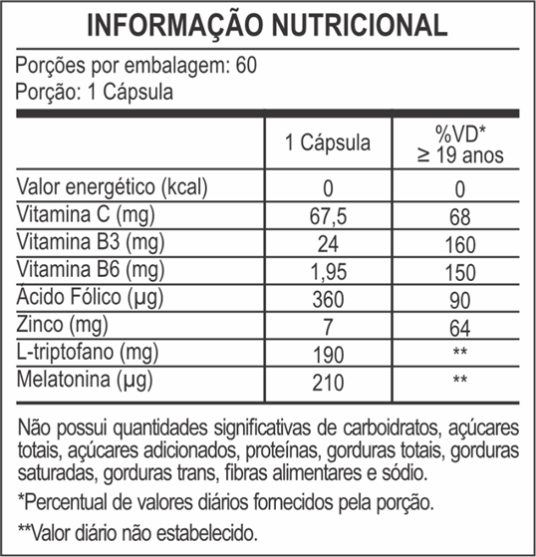
Embalagem com frasco de 60 cápsulas.
Ingredientes: L-Triptofano, Ácido Ascórbico (Vitamina C), Bisglicinato de Zinco (Zinco), Nicotinamida (Vitamina B3), Cloridrato de Piridoxina (Vitamina B6), Ácido Fólico, Melatonina. Celulose Microcristalina, Antiumectante Dióxido de Silício. Composição da Cápsula: Gelificante Gelatina, Corantes Dióxido de Titânio (E171), Azul Brilhante (E133) e Vermelho Eritrosina (E127). NÃO CONTÉM GLÚTEN. NÃO CONTÉM LACTOSE. COLORIDO ARTIFICIALMENTE.

Slide 11
www.Biofhitus.com.br
@biofhitus
Facebook.com/Biofhitus

